Slide 1


基于人脸识别的个性化电视系统
汇报小组：第六小组
2024.7.12
汇报人：高鹏
演示人：刘梓杨
成员：祝诗雨、刘一丹、钱艺涵、黄毅飞

Slide 2

产品概述
01
Product Overview
界面设计
02
目录
Interface Design
CONTENTS
技术浅析
03
Development Analysis
课题对策
04
Q & A
产品演示
05
Presentation

Slide 3
Part 01
产品概述

Slide 4

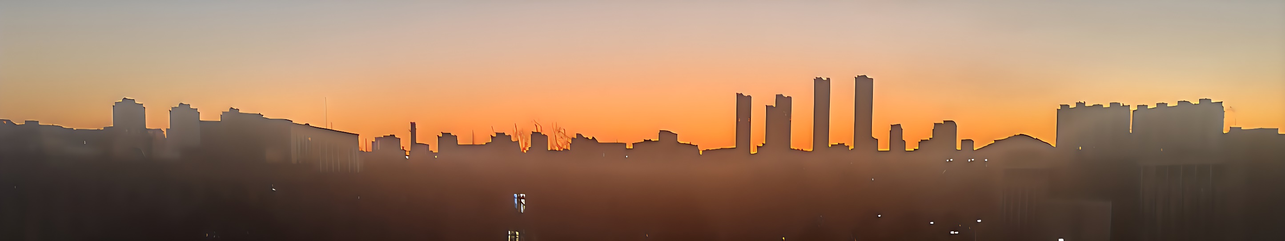
产品概述-市场
PART 01
市场分析
痛点解决
适用场景
用户需求
技术发展
政策导向
个性化缺失
家庭电视
影视搜索不智能化
公共电视
老人小孩不友好

Slide 5
产品概述-产品
PART 01
产品简介
核心优势
未来发展
人脸识别确认用户
精准识别
语音控制
个性化选择影视偏好
智能推荐
多系统兼容
语音唤醒、提示
个性化设置
多设备互联

Slide 6
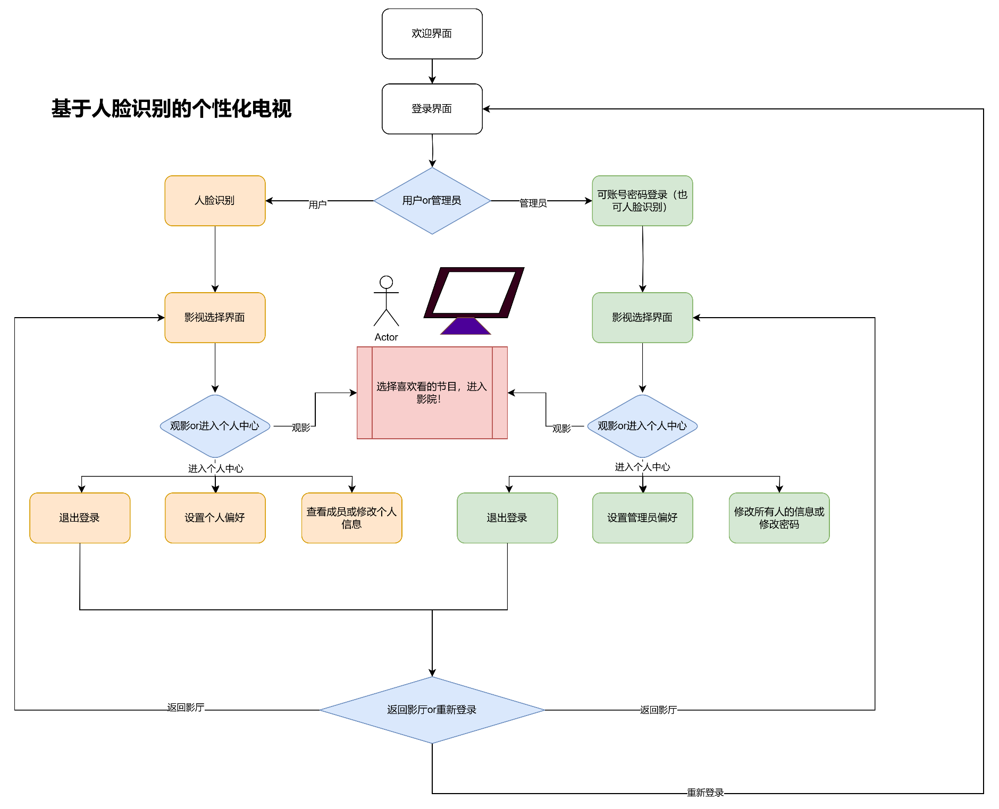
产品概述-操作流程
PART 01
本系统通过人脸识别技术自动识别用户身份，根据用户个性化设置的影视偏好，随机推荐符合其喜好的影视内容，提供智能、便捷的观影体验。

Slide 7
Part 02
界面设计

Slide 8
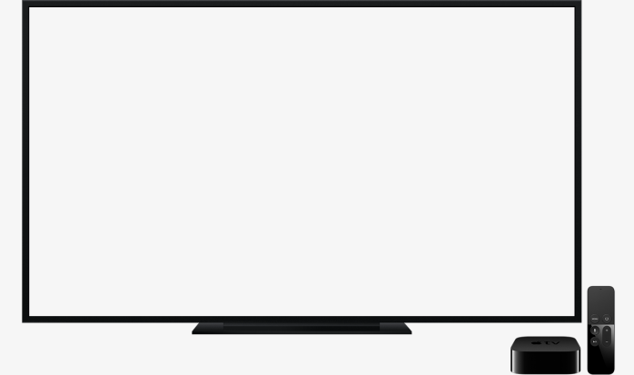
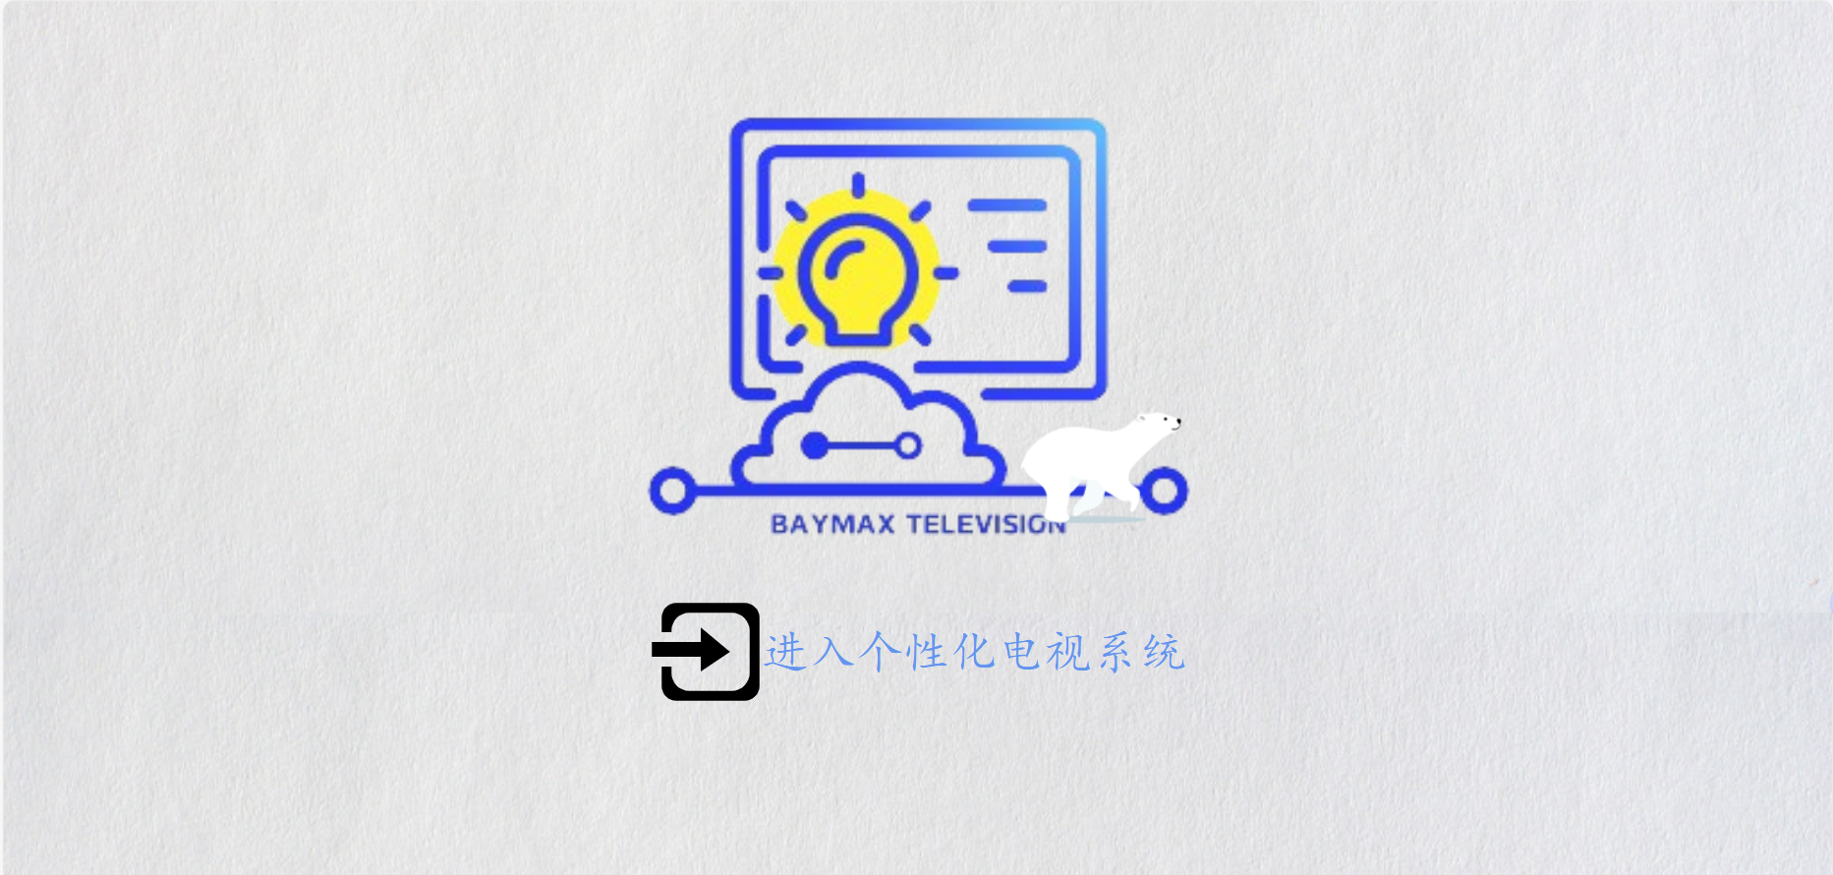
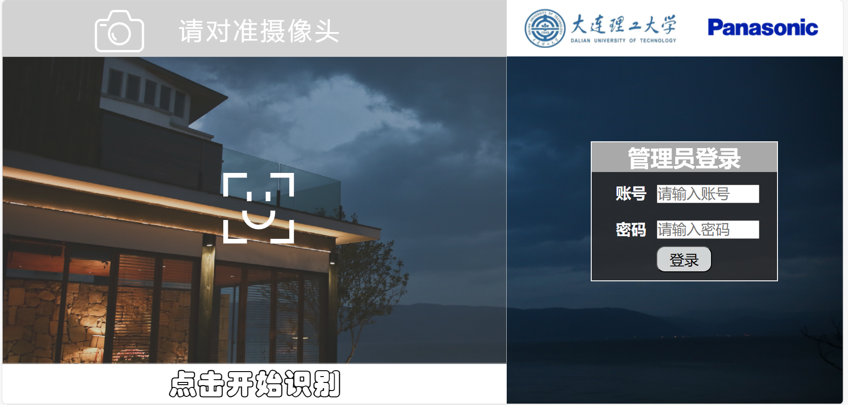
界面设计
PART 02

Slide 9
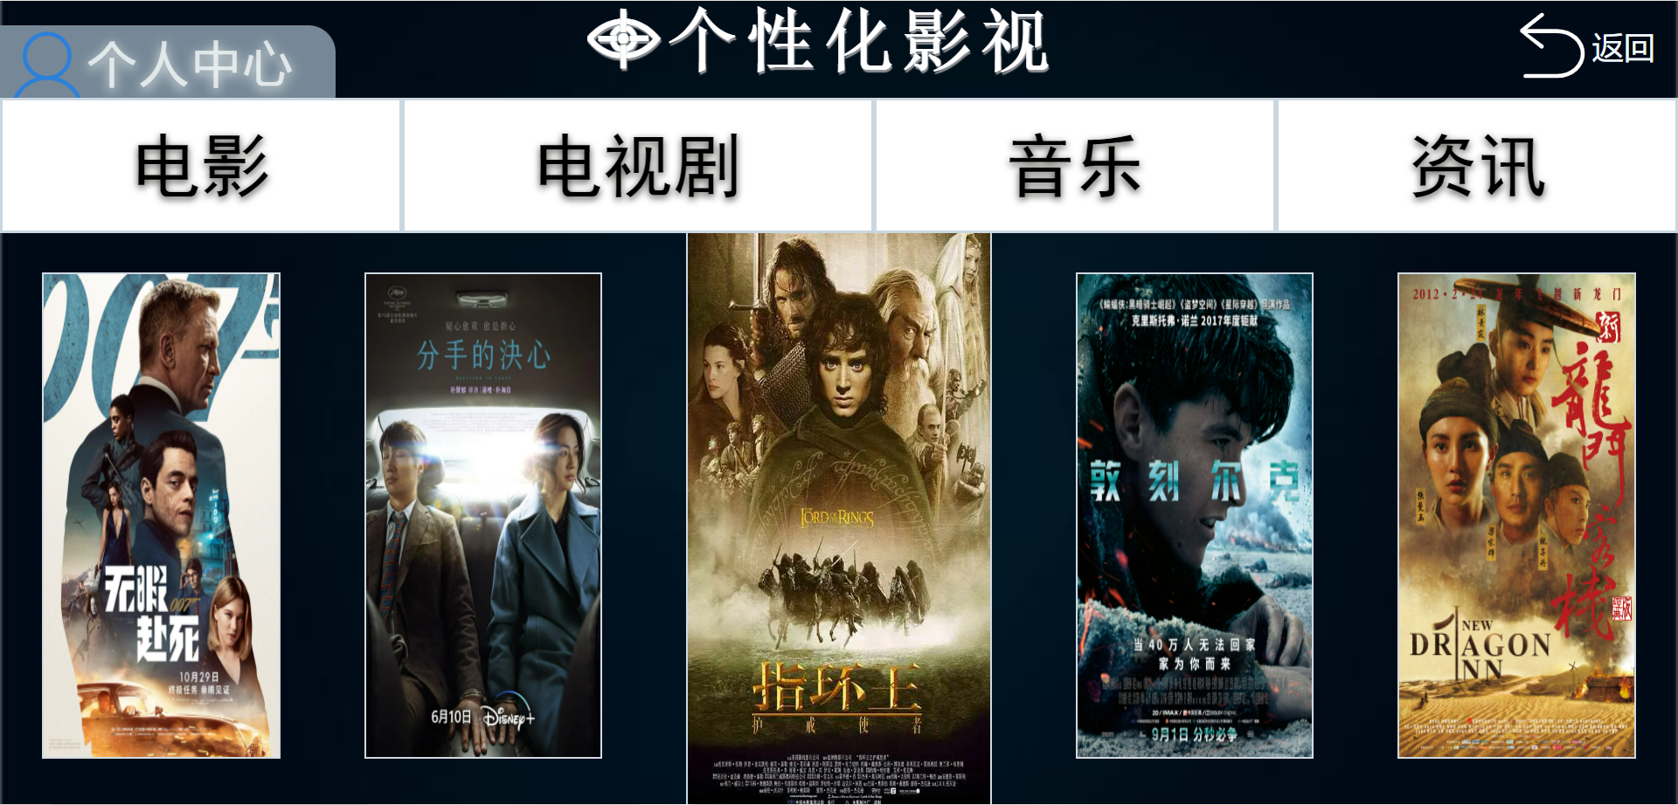
界面设计
PART 02

Slide 10
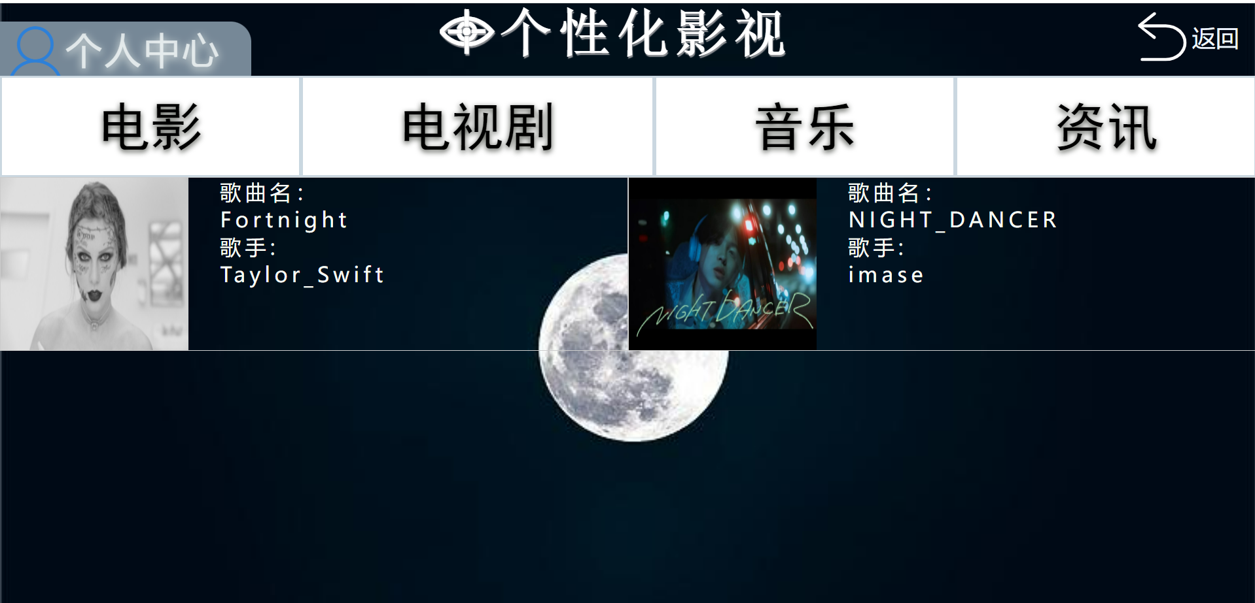
界面设计
PART 02

Slide 11
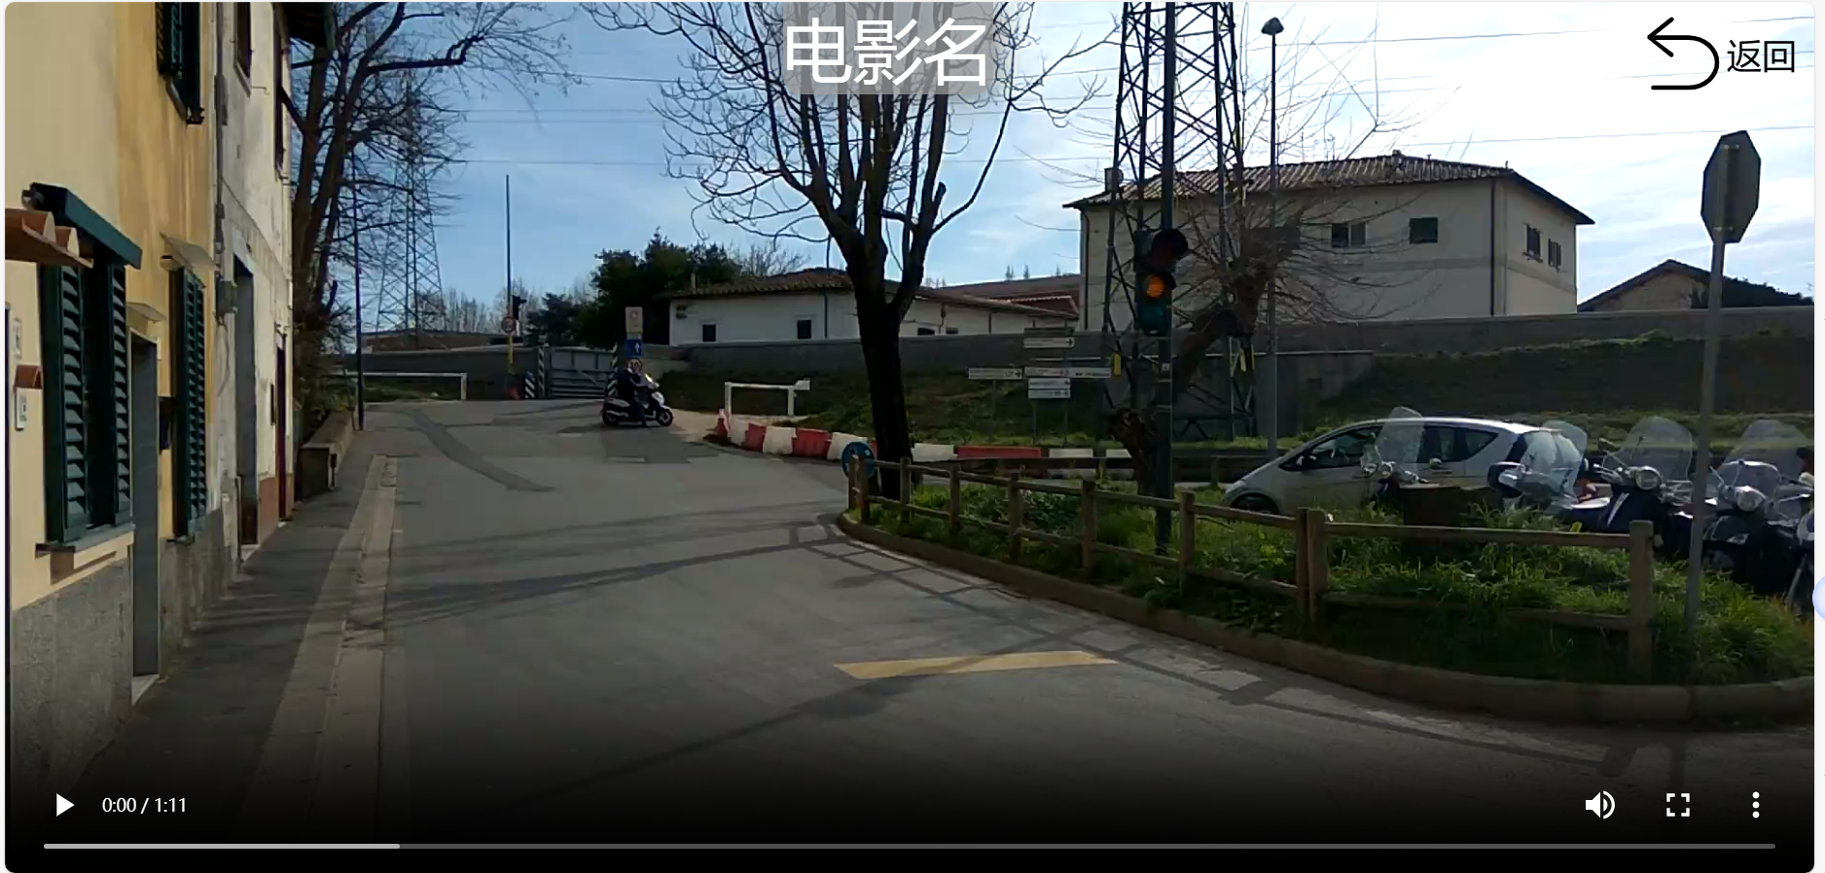
界面设计
PART 02

Slide 12
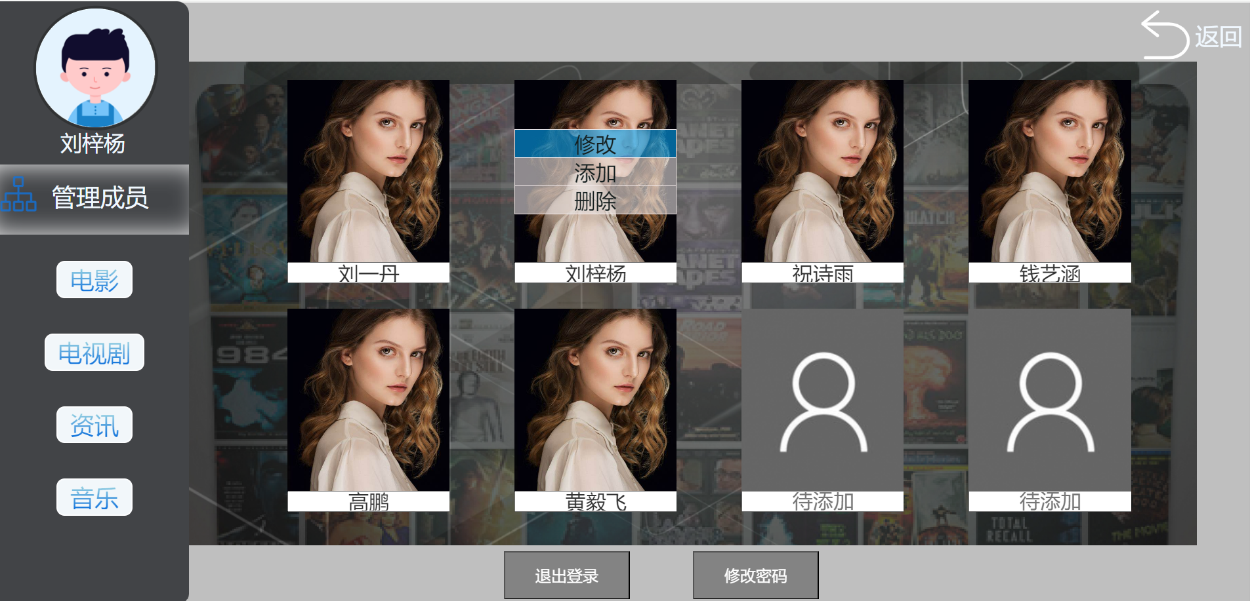
界面设计
PART 02
Notes:
播放影音

Slide 13
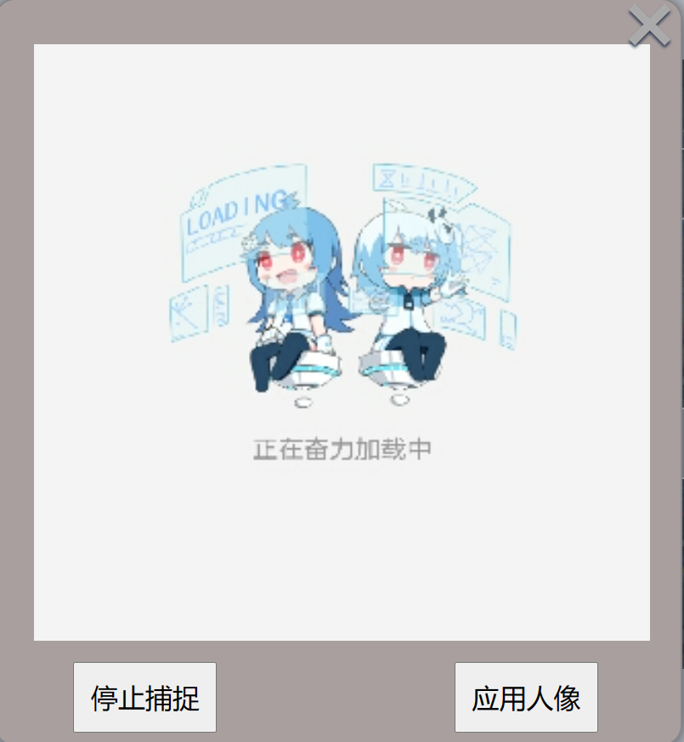
界面设计
PART 02
进行用户信息的修改
Notes:
用户修改个人信息界面

Slide 14
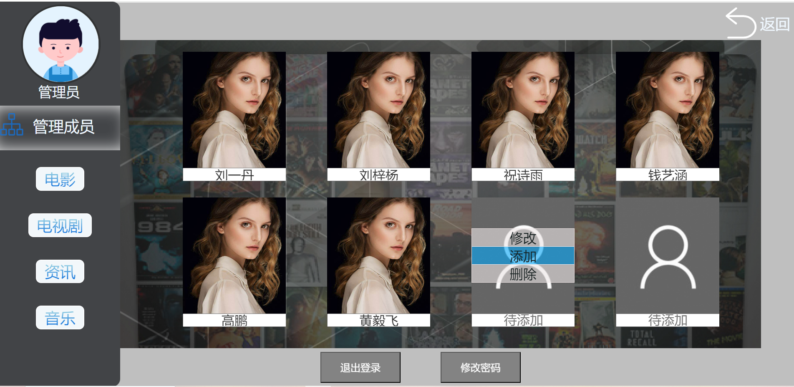
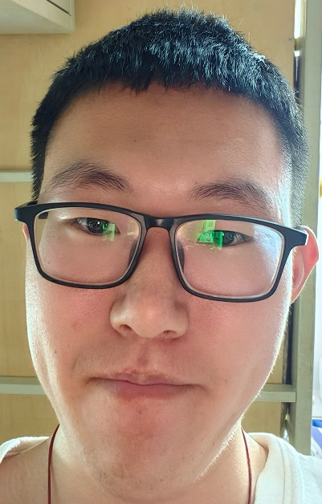
界面设计
PART 02
Notes:
用户修改个人信息，出现弹窗

Slide 15
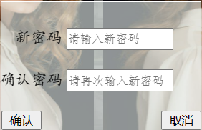
界面设计
PART 02
Notes:
管理员模式添加新用户

Slide 16
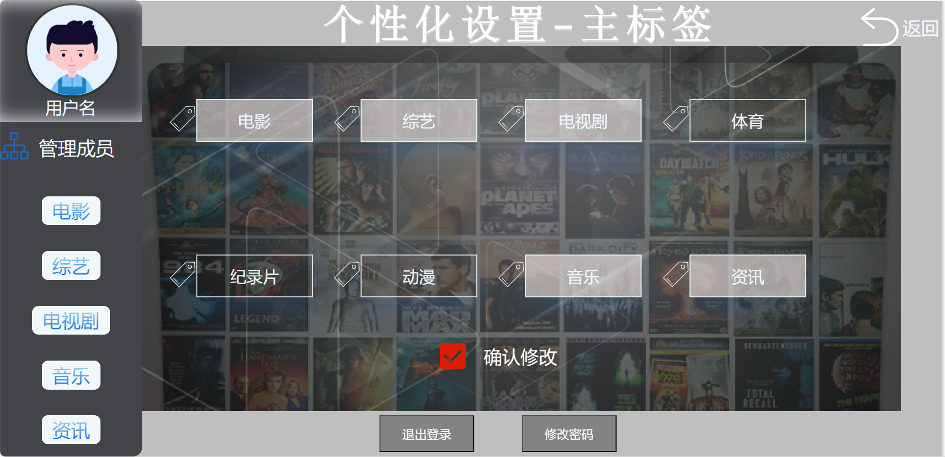
界面设计
PART 02
可以用于用户修改密码等
Notes:
管理员模式添加新用户

Slide 17
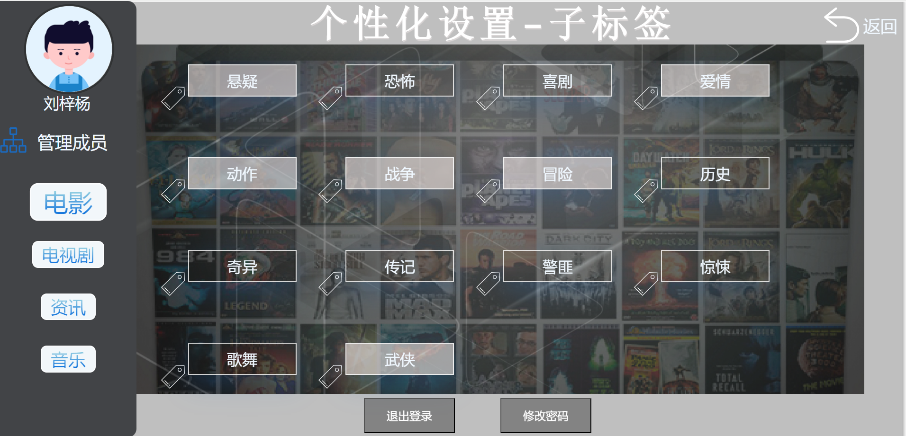
界面设计
PART 02
Notes:
用户修改喜好主标签

Slide 18
界面设计
PART 02
Notes:
用户修改喜好子标签

Slide 19
界面设计
PART 02
这时如果再次登陆的话，对应的电影推荐界面就会改变

Slide 20
Part 03
开发浅析

Slide 21
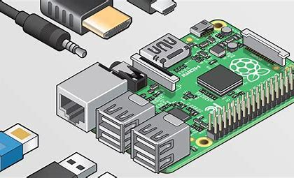
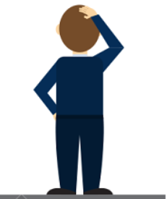

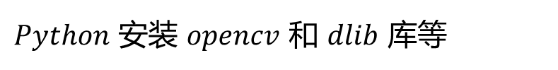
开发浅析
PART 03
人脸识别检测的环境
树莓派模块
$Python$ 安装 $opencv$ 和 $dlib$ 库等
语音识别和输出
调用百度智能云服务器的语音识别和语音合成的API接口
你好，BayMax，请帮我打开摄像头！
好的！摄像头已为您打开！

Slide 22
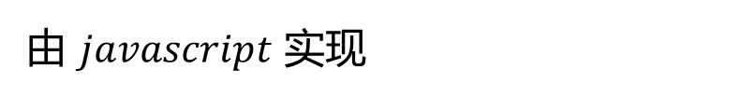
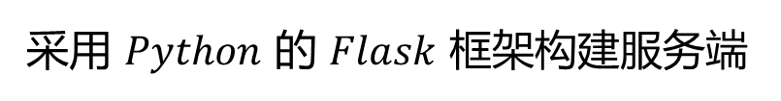
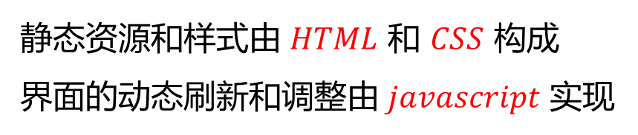
开发浅析
PART 03
前端
01
静态资源和样式由 $HTML$ 和 $CSS$ 构成
界面的动态刷新和调整由 $javascript$ 实现
UI设计
02
后端
web式的界面设计
采用 $Python$ 的 $Flask$ 框架构建服务端
客户端与后端进行通信
03
由 $javascript$ 实现

Slide 23
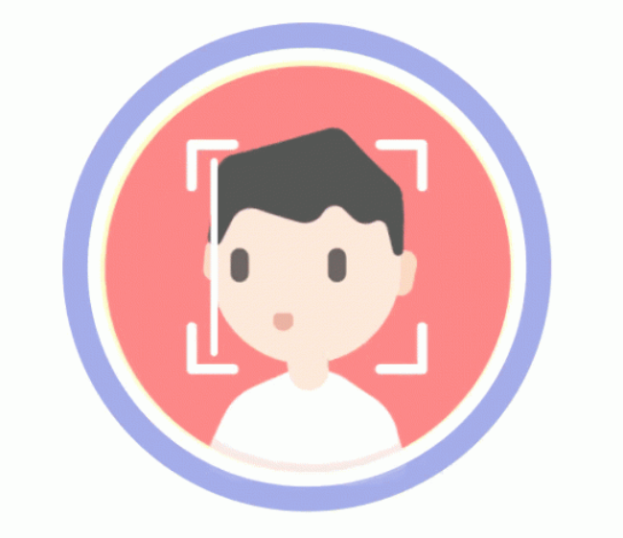
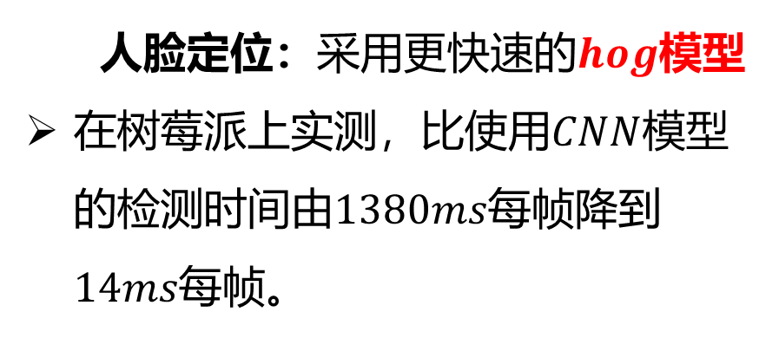
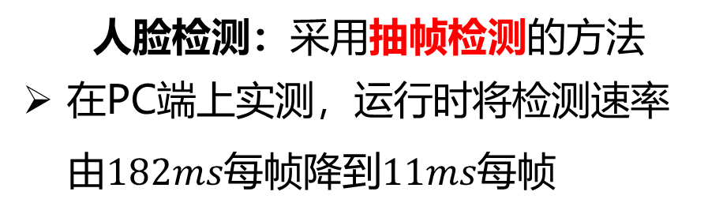
开发浅析
PART 03
人脸检测：采用抽帧检测的方法
在PC端上实测，运行时将检测速率由$182ms$每帧降到$11ms$每帧
人脸识别模块
人脸定位：采用更快速的$hog$模型
在树莓派上实测，比使用$CNN$模型的检测时间由$1380ms$每帧降到$14ms$每帧。

Slide 24

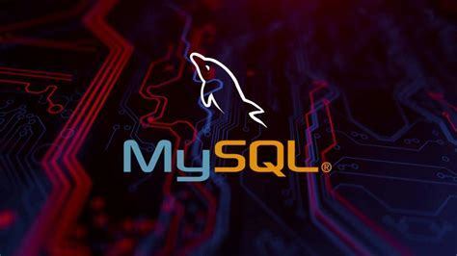
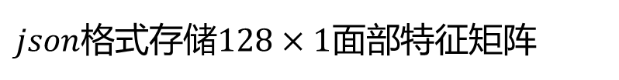
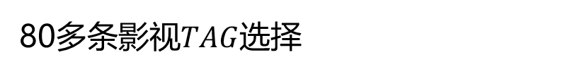
开发浅析
PART 03
用户
01
数据库模块
用户名、权限、密码
02
兴趣
80多条影视$TAG$选择
面部特征
03
$json$格式存储$128×1$面部特征矩阵

Slide 25
Part 04
课题对策

Slide 26

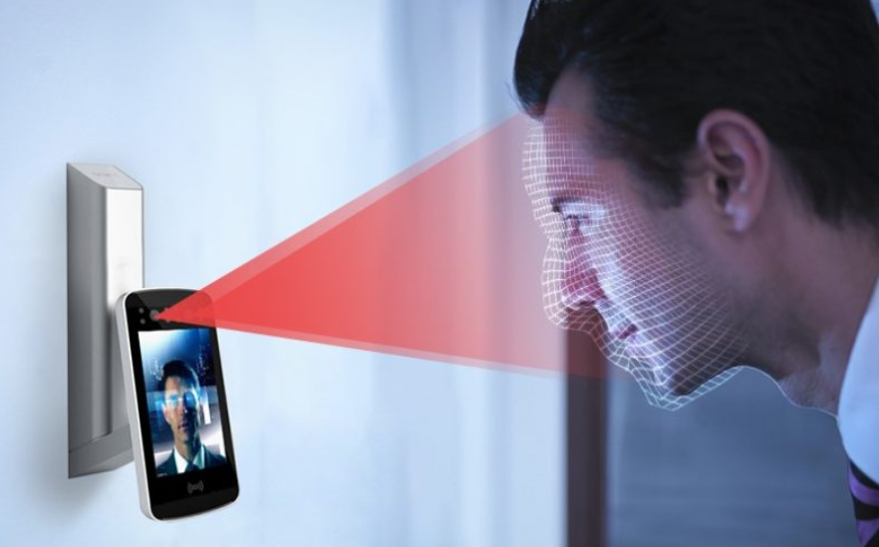

Slide 27
【课题1】摄像头视频流数据在UI界面展示时有着超过5s的延迟，延迟时间经过累加会越来越大。
摄像头视频：
传输视频：
0
1
2
t/s

Slide 28

【课题1】摄像头视频流数据在UI界面展示时有着超过5s的延迟，延迟时间经过累加会越来越大。
【对策】
视频流数据角度：
压缩$jpg$图像；
让摄像头帧数和实际传输帧数匹配；
Notes:
我们首先怀疑是摄像头视频处理的问题，就先压缩图像，但效果不是特别明显
后来在修改代码过程中，发现摄像头数据传呼

Slide 29
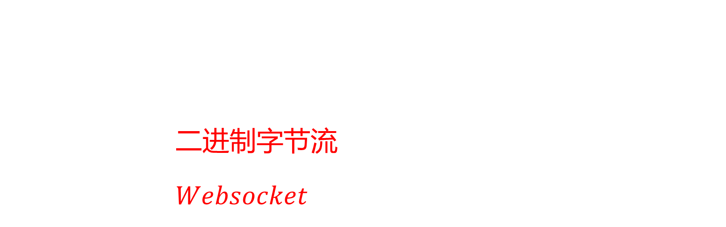
【课题1】摄像头视频流数据在UI界面展示时有着超过5s的延迟，延迟时间经过累加会越来越大。
【对策】
前端GUI角度：
使用二进制字节流传输到前端；
采用$Websocket$建立持续通信；
Notes:
我们首先怀疑是摄像头视频处理的问题，就先压缩图像，但效果不是特别明显
后来在修改代码过程中，发现摄像头数据传呼

Slide 30
【课题2】遮挡眉毛或者侧脸等会对检测的准确度有较大影响。
Notes:
我们首先怀疑是摄像头视频处理的问题，就先压缩图像，但效果不是特别明显
后来在修改代码过程中，发现摄像头数据传呼

Slide 31
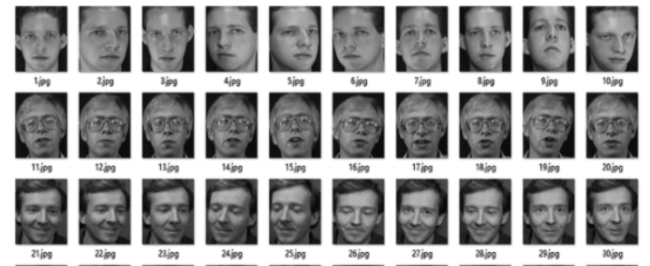
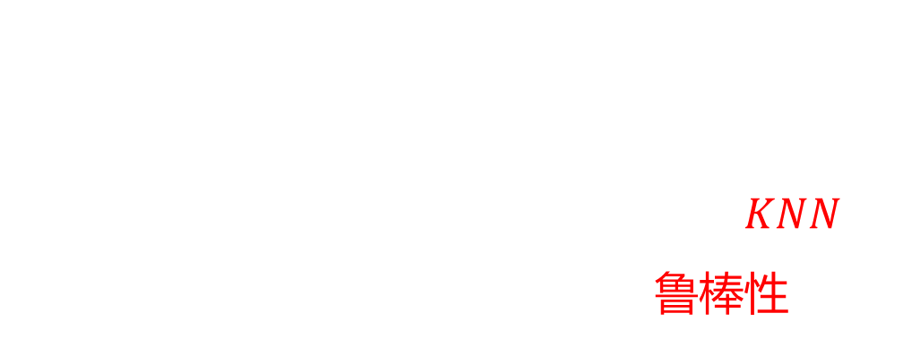
【课题2】遮挡眉毛或者侧脸等会对检测的准确度有较大影响。
【对策】录入人脸数据的时候可以让用户戴眼镜或摘掉眼镜，露出眉毛和放下刘海多照几张，对于一个人多张图片使用$KNN$分类器，实现多对一的检测，提高鲁棒性
Notes:
我们首先怀疑是摄像头视频处理的问题，就先压缩图像，但效果不是特别明显
后来在修改代码过程中，发现摄像头数据传呼

Slide 32
Part 05
产品演示

Slide 33
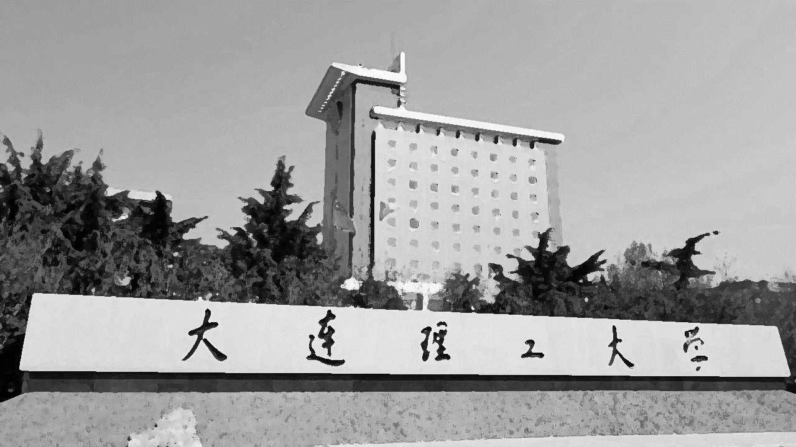
感谢倾听!
恳请各位老师批评指正！

